Slide 1
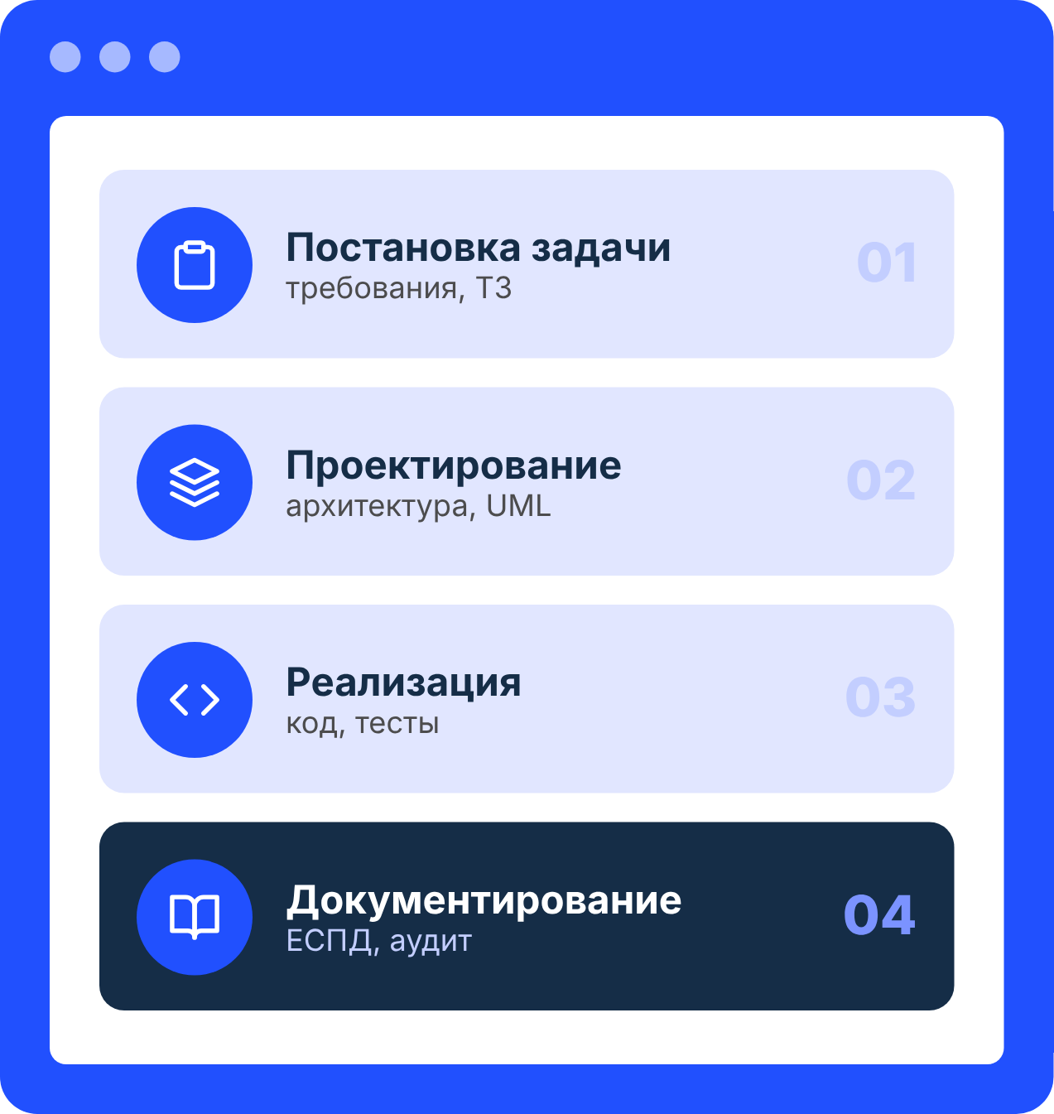
Основные этапы технологии программирования
Лекция 4
Постановка задачи и спецификация, проектирование и реализация, документирование программ
Notes:
Лекция 4. Основные этапы технологии программирования: постановка задачи и спецификация программы, проектирование и реализация программы, документирование программ.

Slide 2
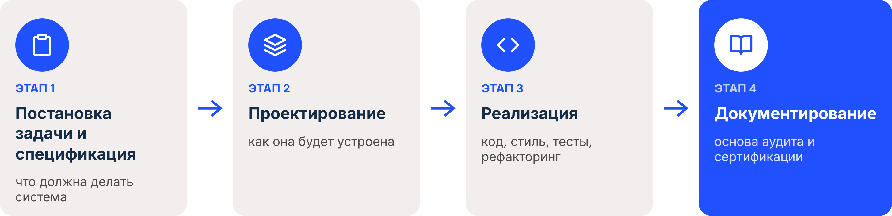
Ключевые этапы, определяющие успех проекта
Нужны не только технические навыки, но и умение работать с требованиями, моделями и стандартами.
Notes:
Для специальности «Информационная безопасность автоматизированных систем» особое значение имеет документирование, поскольку именно документация является основой для аудита безопасности и сертификации.

Slide 3
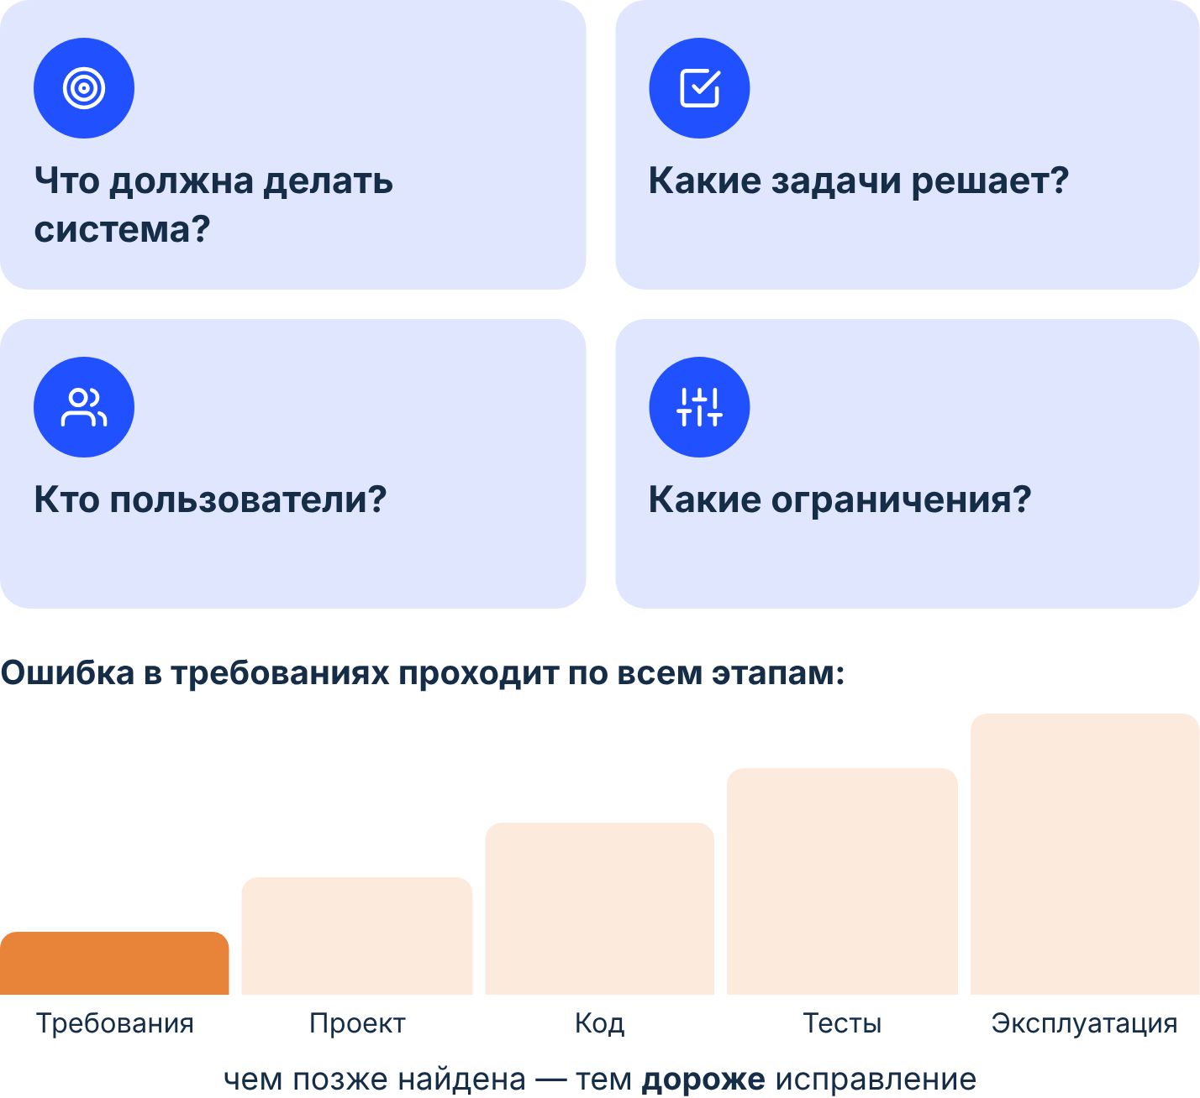
Анализ требований
Первый и важнейший этап создания ПО.
Ошибки на этом этапе обходятся дороже всего
Цель — понять, что должна делать система, для кого и с какими ограничениями
Notes:
Цель анализа — понять, что именно должна делать система, какие задачи она решает, кто будет её пользователями и какие ограничения на неё накладываются.

Slide 4
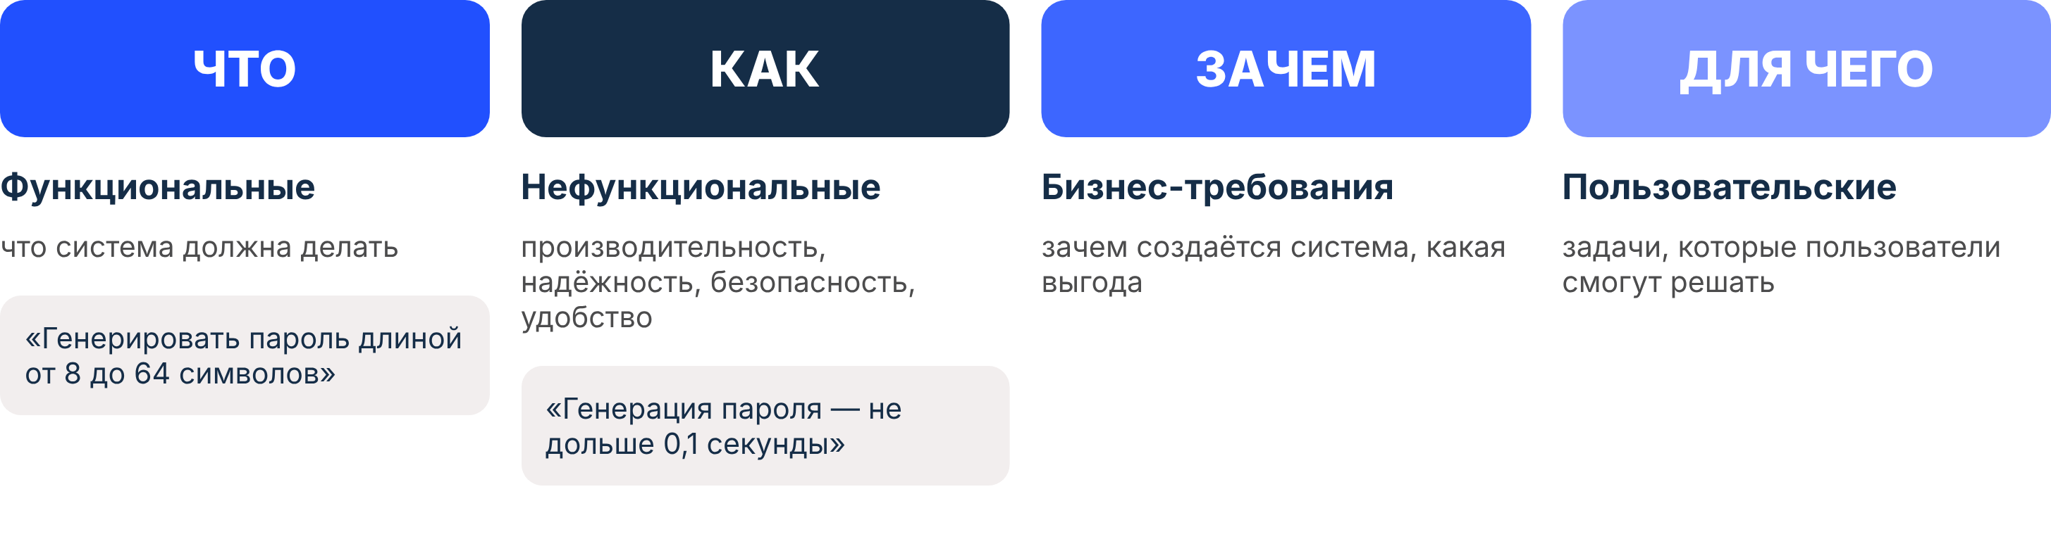
Виды требований
Notes:
Функциональные требования описывают, что система должна делать. Нефункциональные — как она должна это делать: производительность, надёжность, безопасность, удобство использования. Бизнес-требования определяют, зачем создаётся система и какую выгоду она принесёт. Пользовательские описывают задачи, которые пользователи смогут решать с помощью системы.

Slide 5
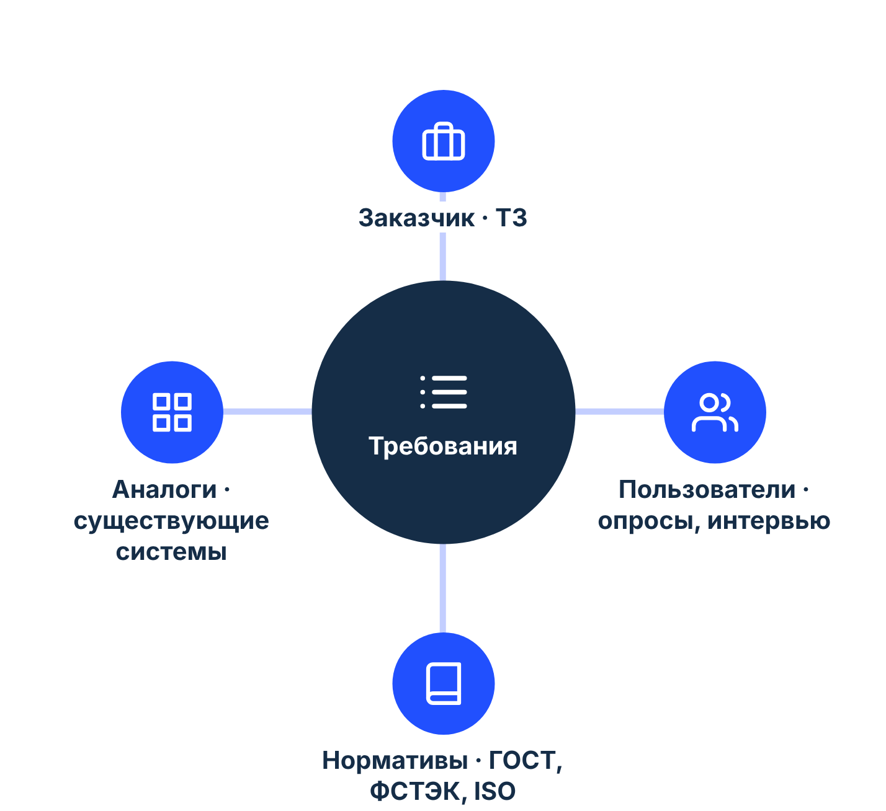
Источники требований
Требования собирают из нескольких источников.
Для ИБ особенно важны нормативные документы: ГОСТ, ФСТЭК, ISO
Notes:
Источники требований: заказчик (техническое задание), конечные пользователи (опросы, интервью), нормативные документы (ГОСТ, ФСТЭК, ISO), существующие системы (анализ аналогов).

Slide 6
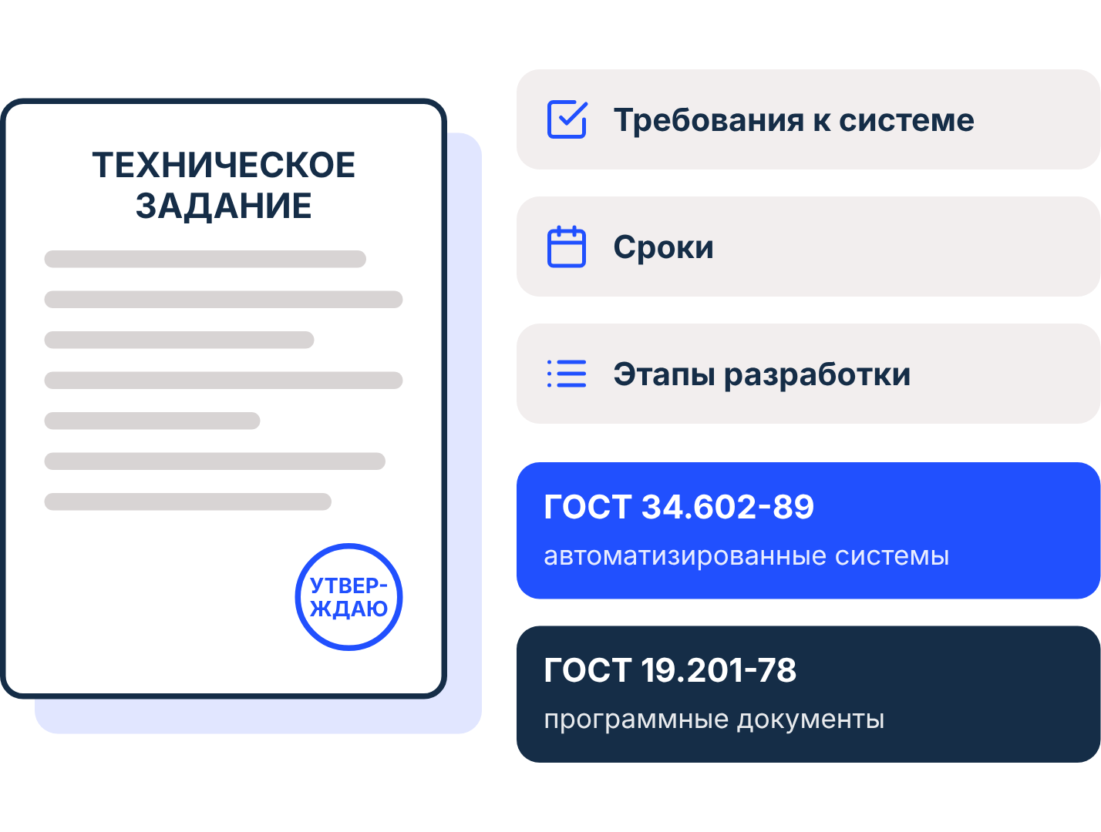
Техническое задание (ТЗ)
ТЗ — официальный документ, определяющий требования к системе, сроки и этапы разработки.
В России оформляется по ГОСТ
Notes:
ТЗ оформляется по ГОСТ 34.602-89 (для автоматизированных систем) или ГОСТ 19.201-78 (для программных документов).

Slide 7
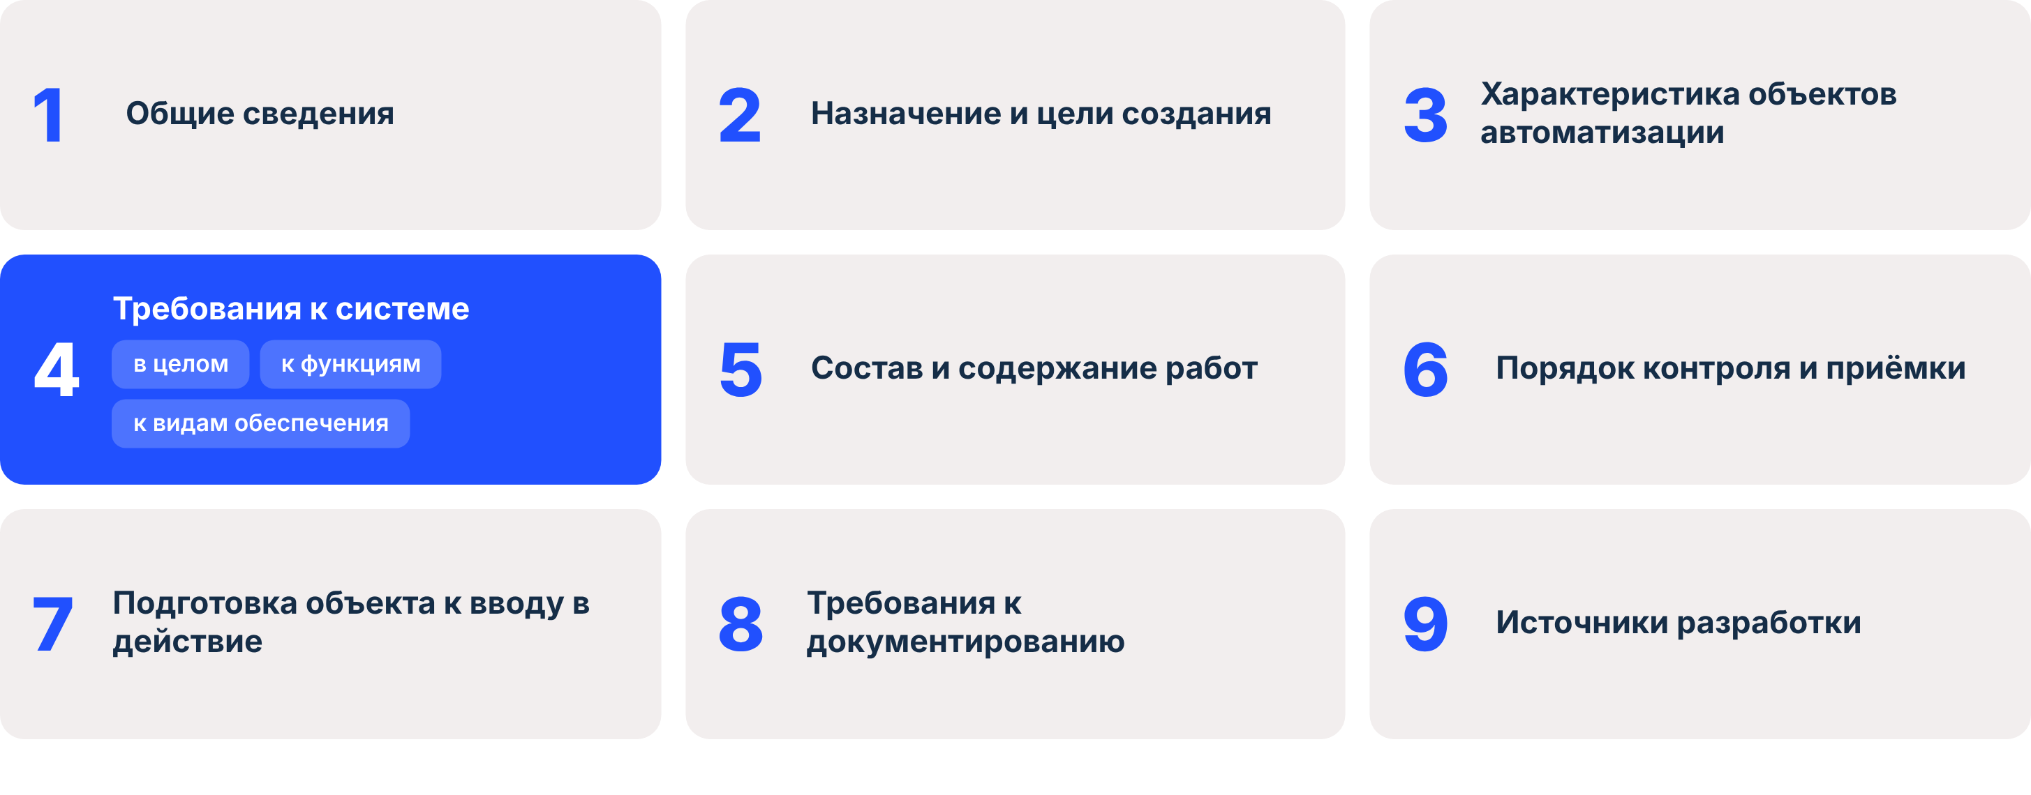
Структура ТЗ по ГОСТ 34.602-89
Notes:
1. Общие сведения: наименование, заказчик, исполнитель, основание. 2. Назначение и цели создания системы. 3. Характеристика объектов автоматизации. 4. Требования к системе: в целом, к функциям, к видам обеспечения (математическое, информационное, лингвистическое, программное, техническое, метрологическое, организационное, методическое, правовое). 5. Состав и содержание работ. 6. Порядок контроля и приёмки. 7. Требования к подготовке объекта автоматизации к вводу системы в действие. 8. Требования к документированию. 9. Источники разработки.

Slide 8
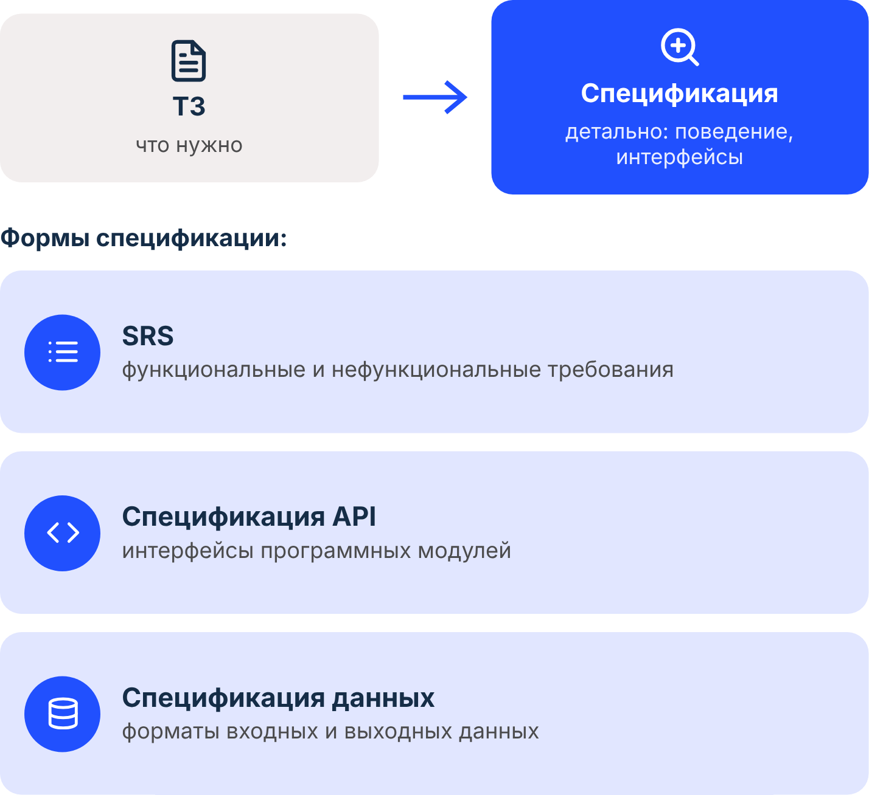
Спецификация программы
Спецификация — более детальный документ: поведение программы, её интерфейсы и ограничения.
Notes:
Спецификация может быть оформлена в виде SRS (Software Requirements Specification) — детального описания функциональных и нефункциональных требований; спецификации API — описания интерфейсов программных модулей; спецификации данных — описания форматов входных и выходных данных.

Slide 9
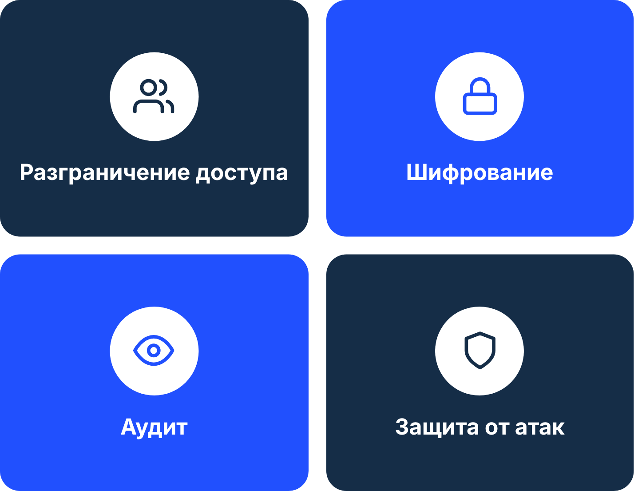
Спецификация и защита информации
Для ИБ спецификация обязательно включает требования к защите информации.
Notes:
Спецификация должна включать требования к защите информации: разграничение доступа, шифрование, аудит, защита от атак.

Slide 10
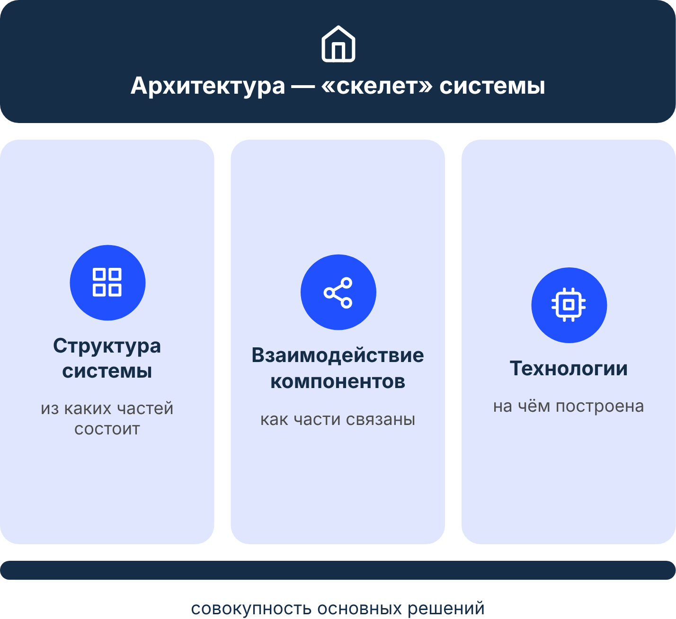
Архитектурное проектирование
Архитектура ПО — совокупность основных решений о структуре системы, взаимодействии компонентов и технологиях.
Notes:
Архитектура определяет «скелет» системы.

Slide 11
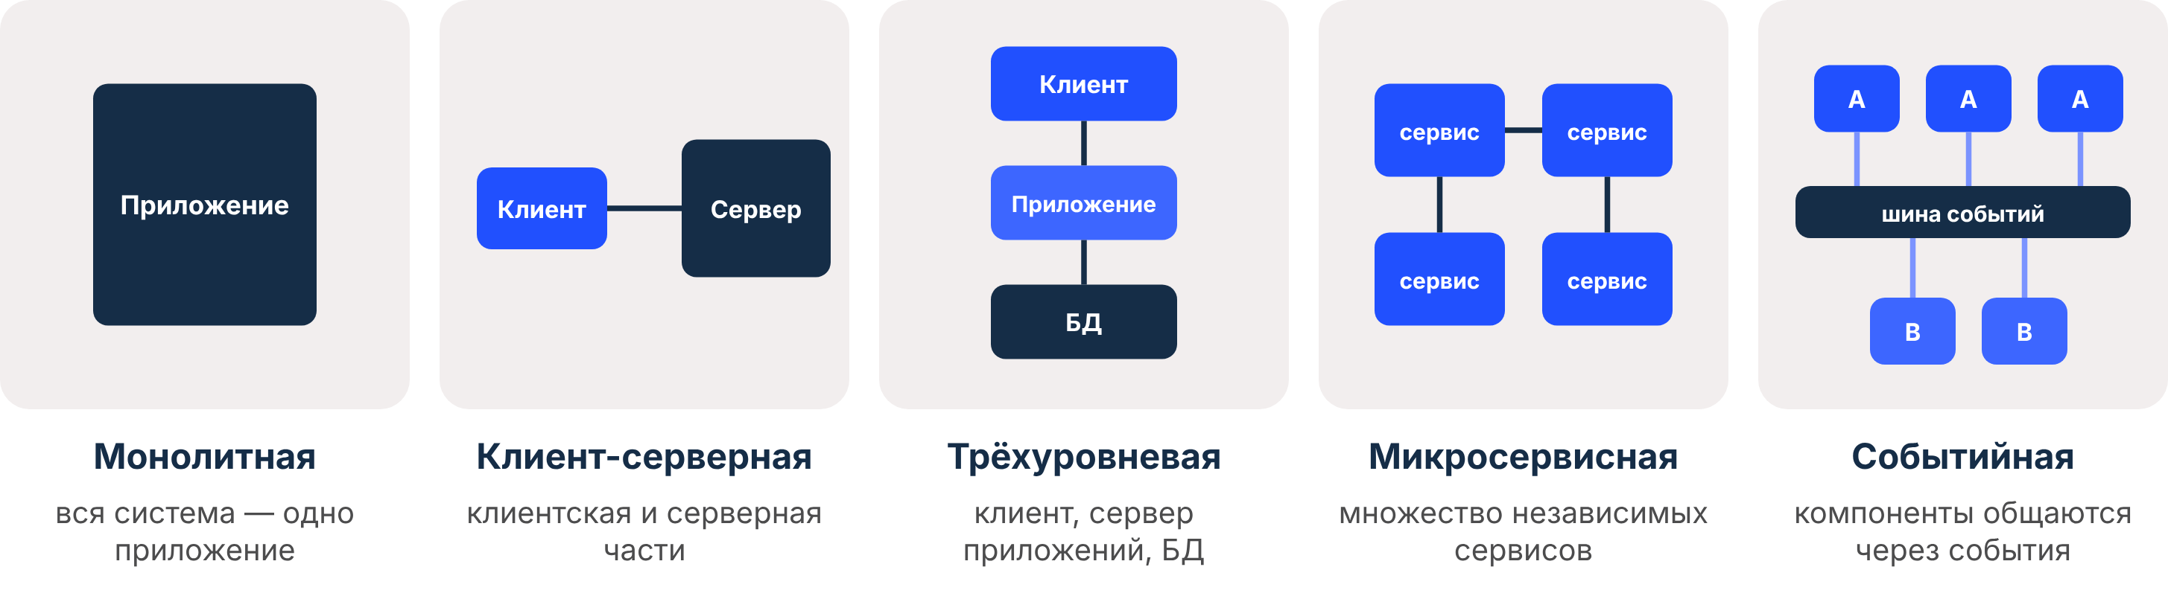
Виды архитектур
Notes:
Монолитная: вся система — единое приложение. Клиент-серверная: разделение на клиентскую и серверную части. Трёхуровневая: клиент, сервер приложений, сервер базы данных. Микросервисная: множество независимых сервисов. Событийно-ориентированная: компоненты взаимодействуют через события.

Slide 12
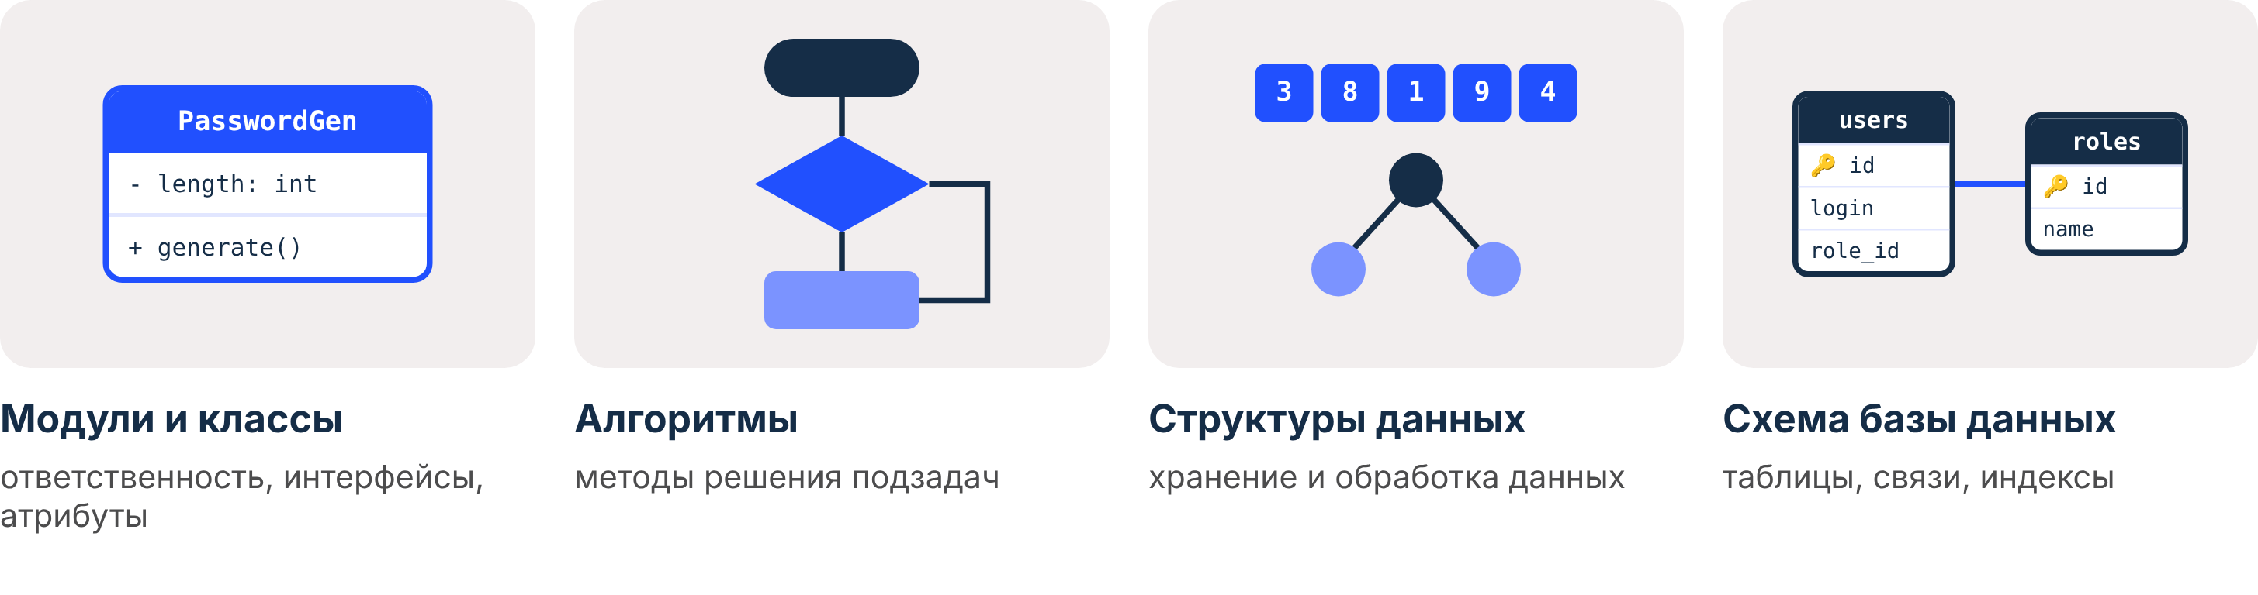
Детальное проектирование
На этом этапе определяются четыре вещи.
Notes:
Модули (классы): их ответственность, интерфейсы, атрибуты. Алгоритмы: конкретные методы решения подзадач. Структуры данных: способы хранения и обработки данных. Схема базы данных: таблицы, связи, индексы.

Slide 13
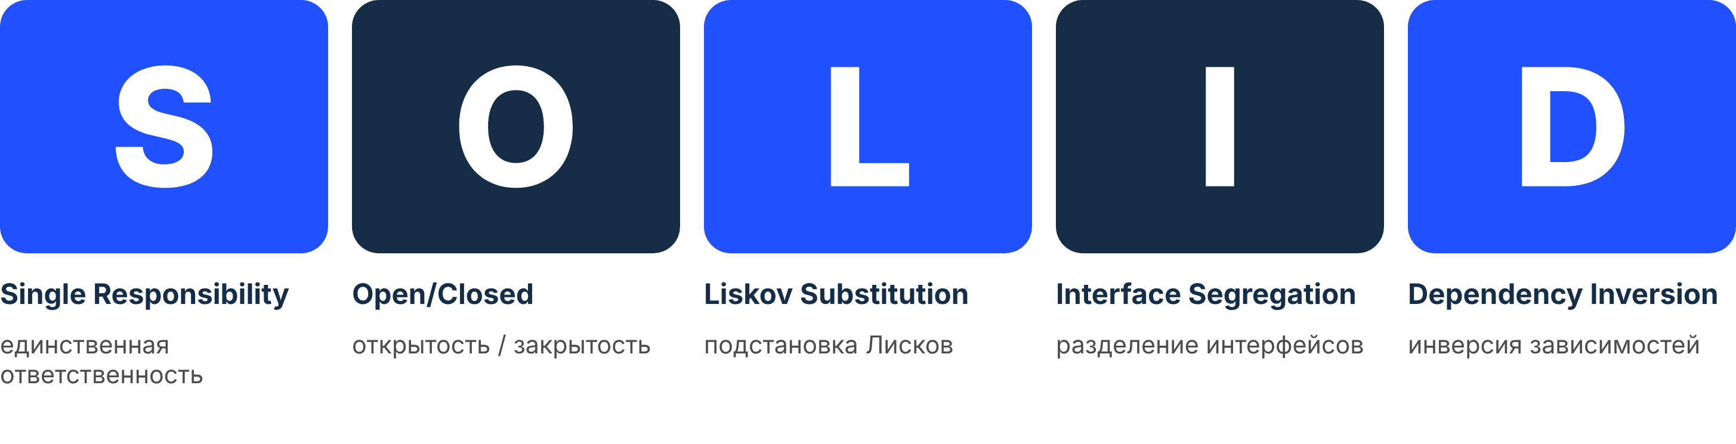
Принципы проектирования: SOLID
Notes:
SOLID: Single Responsibility, Open/Closed, Liskov Substitution, Interface Segregation, Dependency Inversion.

Slide 14
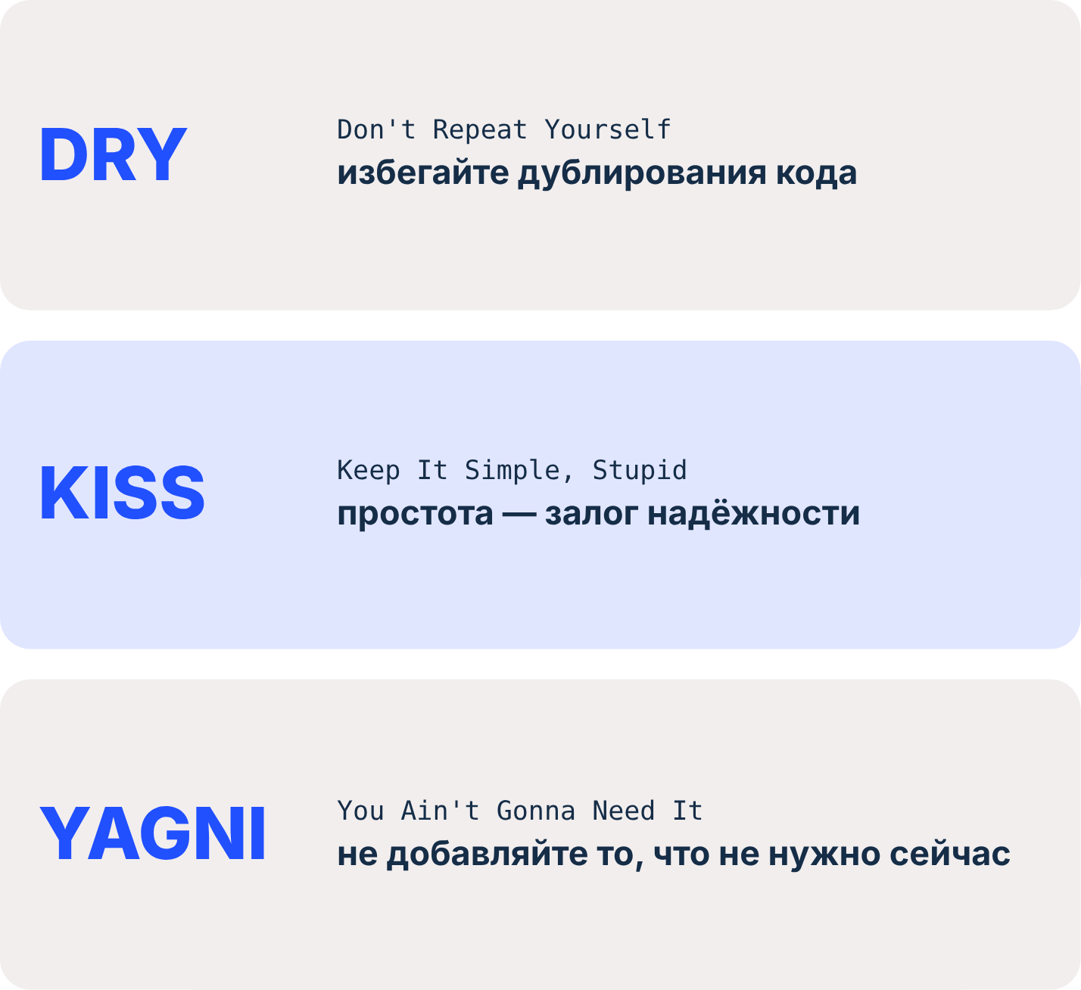
DRY, KISS, YAGNI
Ещё три принципа, которые делают код проще и надёжнее.
Notes:
DRY (Don't Repeat Yourself): избегание дублирования кода. KISS (Keep It Simple, Stupid): простота — залог надёжности. YAGNI (You Ain't Gonna Need It): не добавлять функциональность, которая не требуется сейчас.

Slide 15
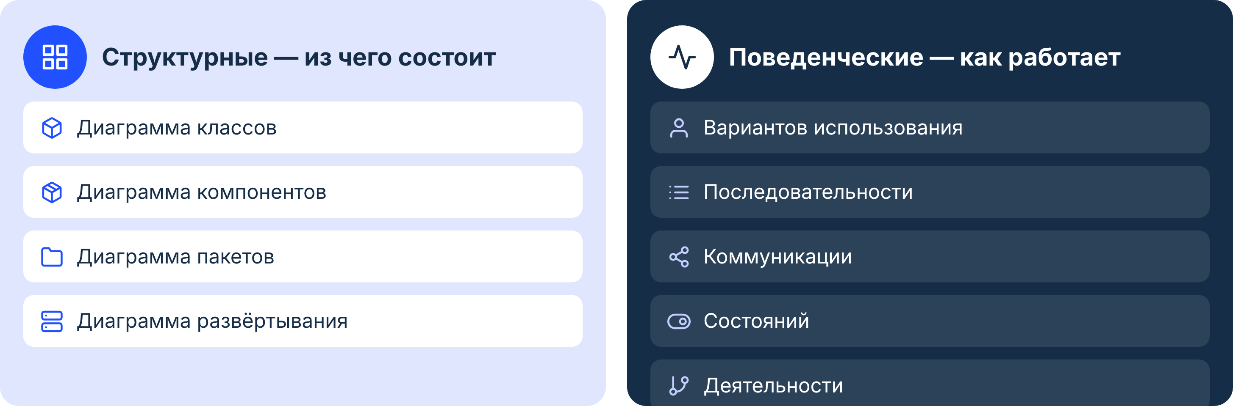
UML-моделирование
UML — стандартный язык визуального моделирования ПО.
Notes:
Основные типы диаграмм UML: структурные (классов, компонентов, пакетов, развёртывания) и поведенческие (вариантов использования, последовательности, коммуникации, состояний, деятельности).

Slide 16
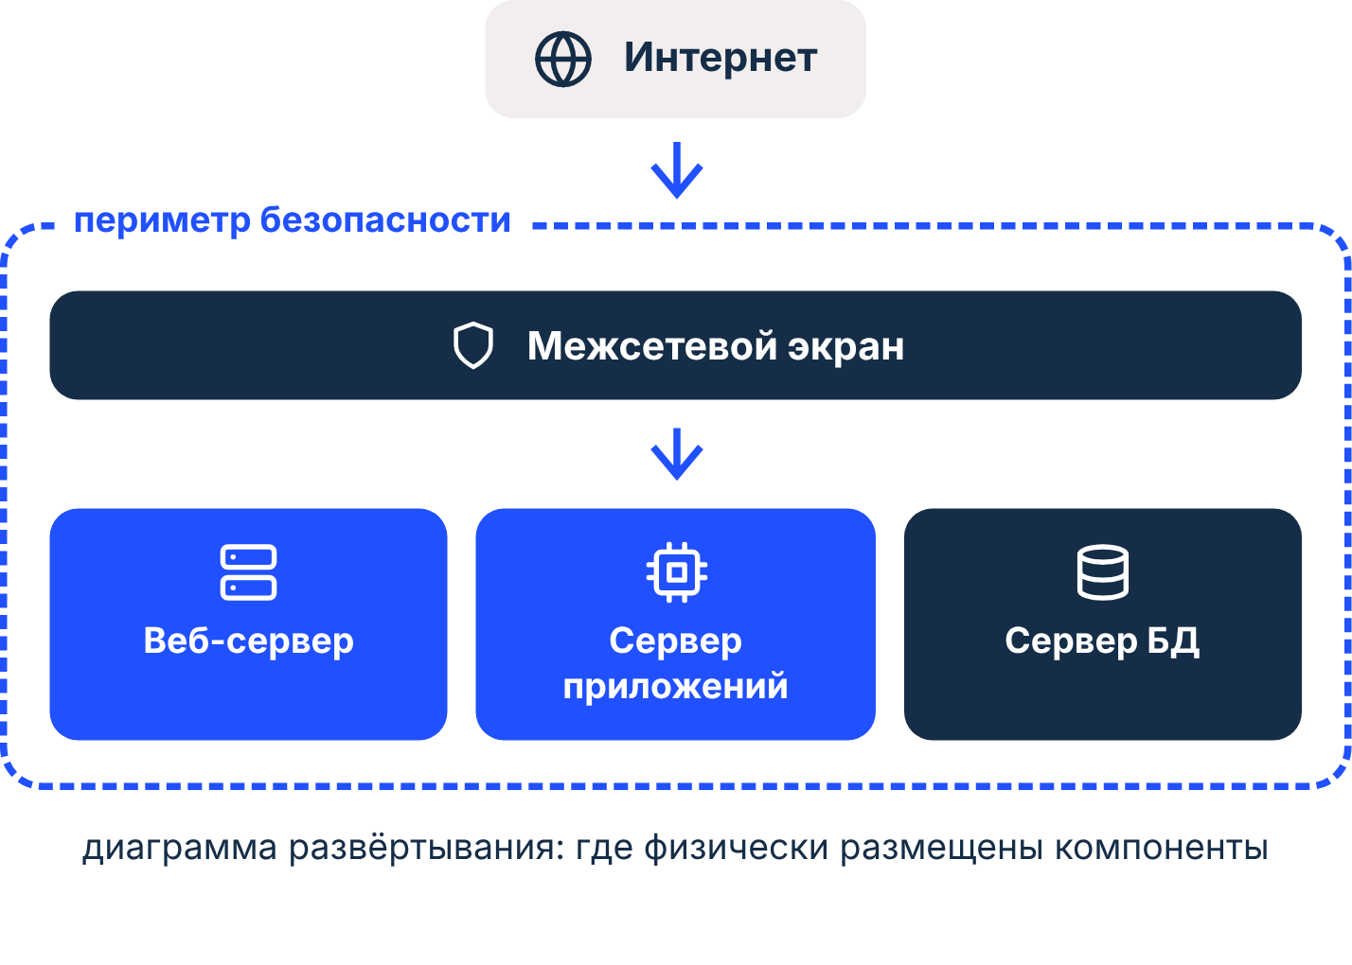
UML и информационная безопасность
UML-диаграммы помогают выявить уязвимости ещё на этапе проектирования.
Диаграмма развёртывания показывает физическое размещение компонентов
Это важно для оценки периметра безопасности
Notes:
Например, диаграмма развёртывания показывает физическое размещение компонентов, что важно для оценки периметра безопасности.

Slide 17
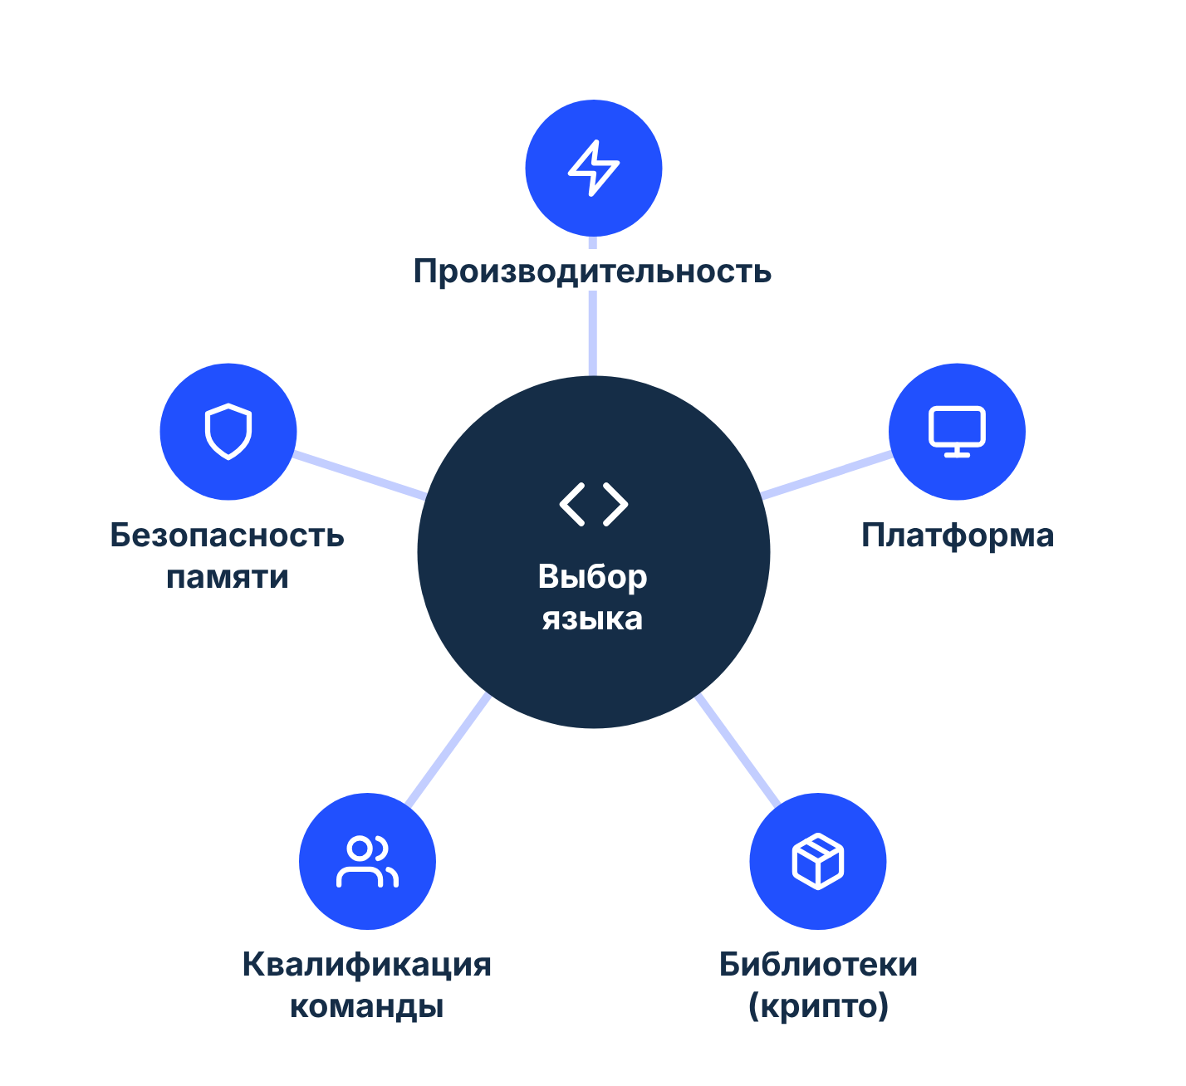
Выбор языка программирования
Выбор языка зависит от нескольких факторов.
Языки с автоматическим управлением памятью снижают риск утечек
Notes:
Выбор языка зависит от требований к производительности, платформы (Windows, Linux, веб), наличия библиотек (особенно криптографических), квалификации команды, требований безопасности.

Slide 18
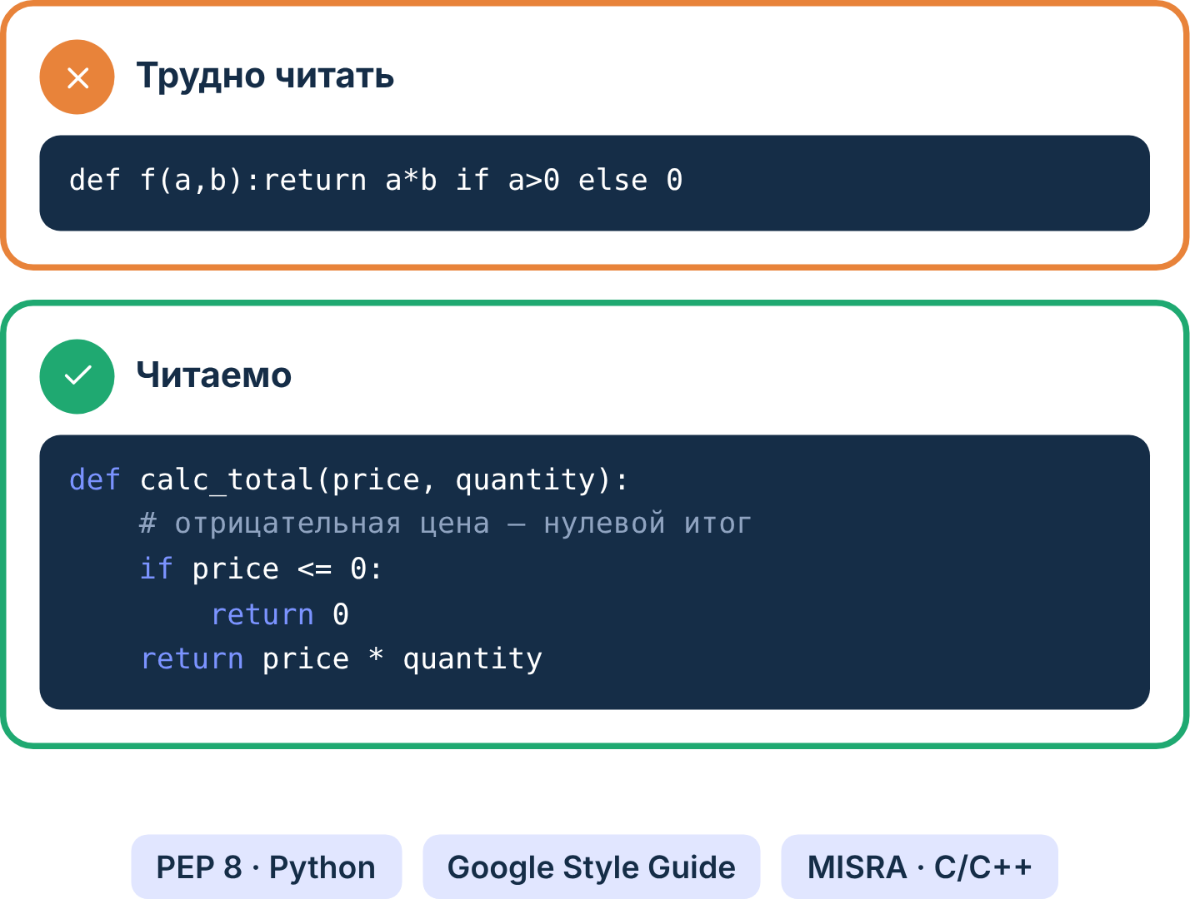
Стиль программирования
Совокупность правил оформления кода. Хороший стиль делает код читаемым и сопровождаемым.
Осмысленные имена
Комментарии к сложным участкам
Единообразные отступы, короткие строки, логические блоки
Notes:
Основные правила: осмысленные имена переменных и функций, комментарии к сложным участкам, единообразные отступы, ограничение длины строк, разделение логических блоков. Стандарты: PEP 8 (Python), Google Style Guide, MISRA (для C/C++ в критических системах). Пример кода на слайде — иллюстрация.

Slide 19
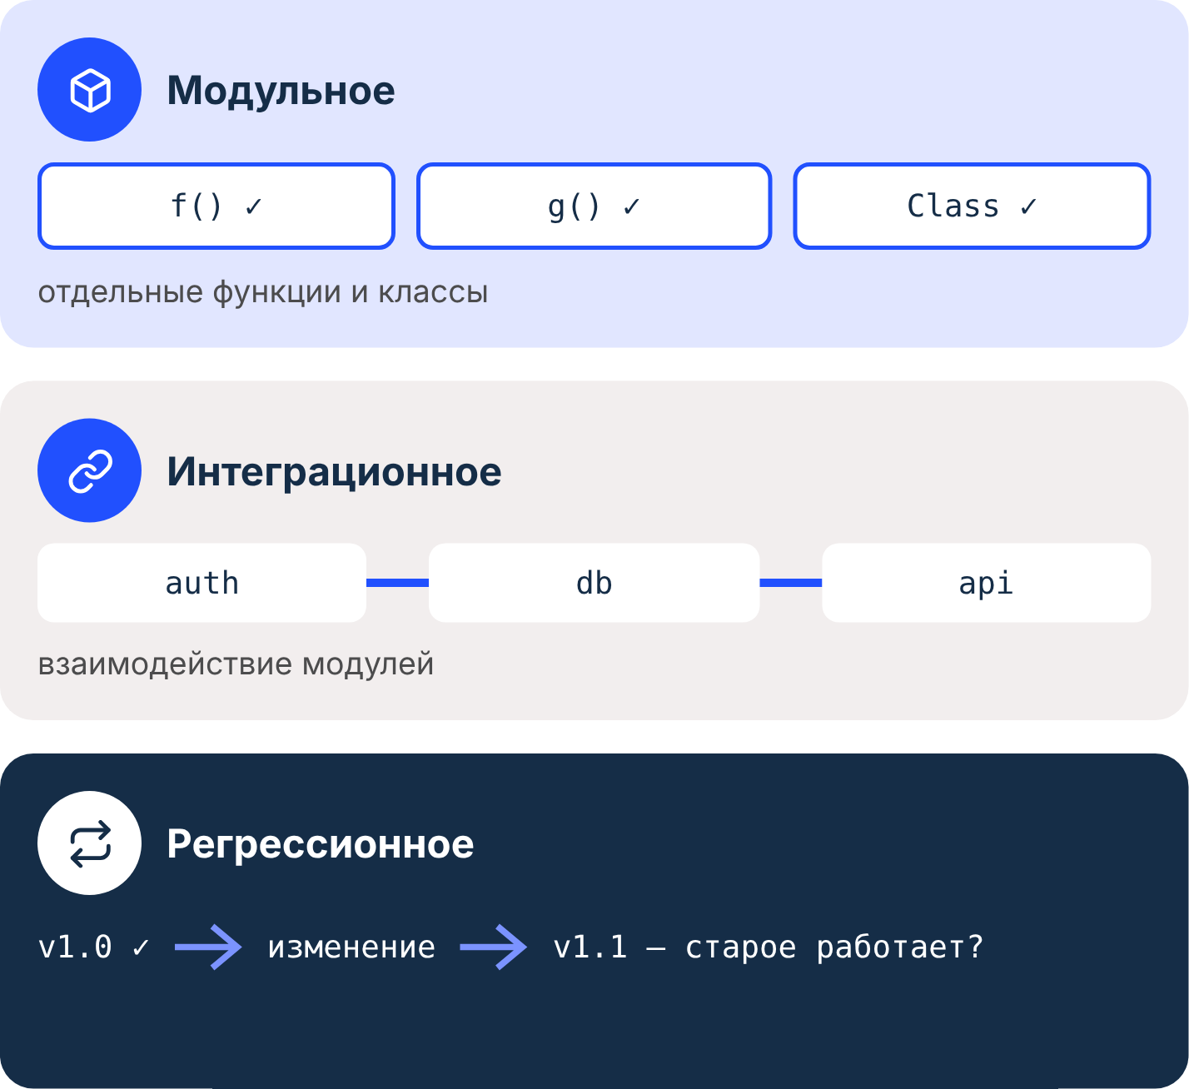
Тестирование в процессе реализации
Код проверяют на трёх уровнях.
Notes:
Модульное тестирование — проверка отдельных модулей (функций, классов). Интеграционное — проверка взаимодействия модулей. Регрессионное — проверка, что новые изменения не сломали старую функциональность.

Slide 20
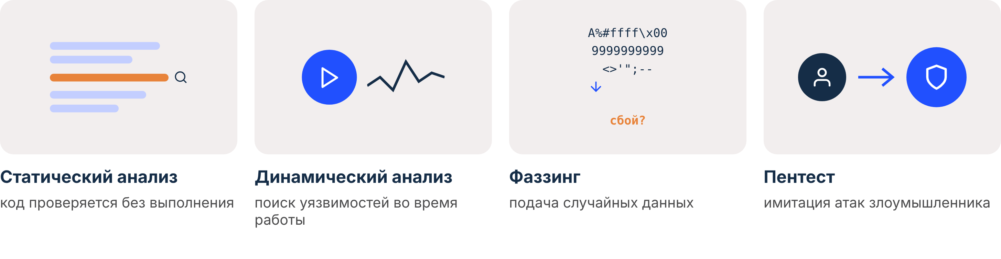
Тестирование безопасности
Notes:
Статический анализ: поиск уязвимостей в коде без его выполнения. Динамический анализ: поиск уязвимостей во время выполнения. Фаззинг: подача случайных данных для выявления ошибок. Пентест: имитация атак злоумышленника.

Slide 21
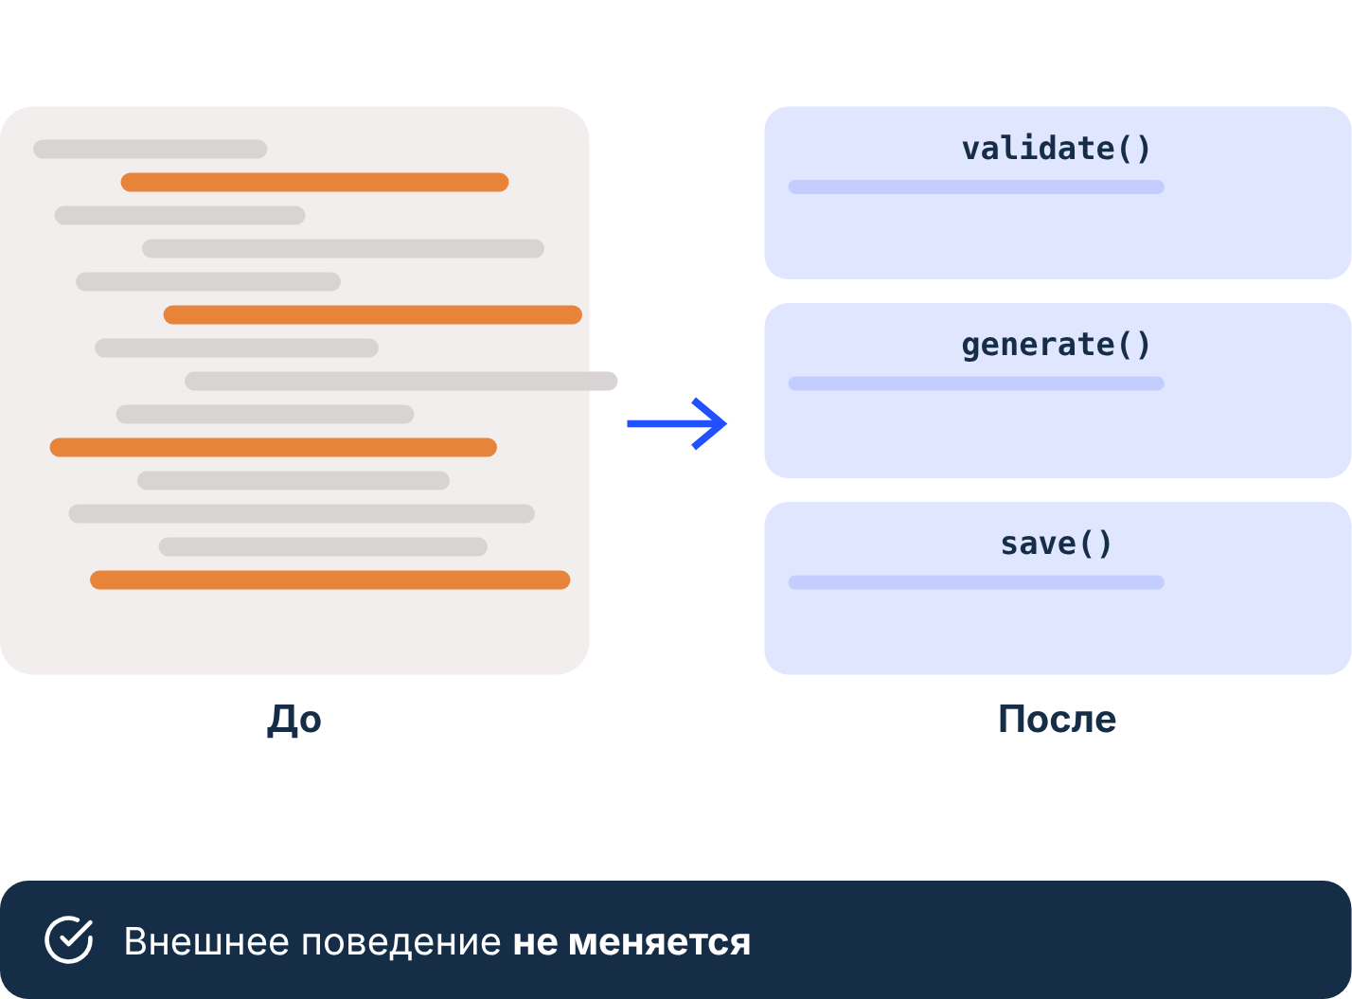
Рефакторинг
Рефакторинг — улучшение структуры кода без изменения его внешнего поведения.
Цель: читаемость, меньше сложности, устранение «запахов» кода
Notes:
Цель рефакторинга — повышение читаемости, снижение сложности, устранение «запахов» кода (code smells).

Slide 22
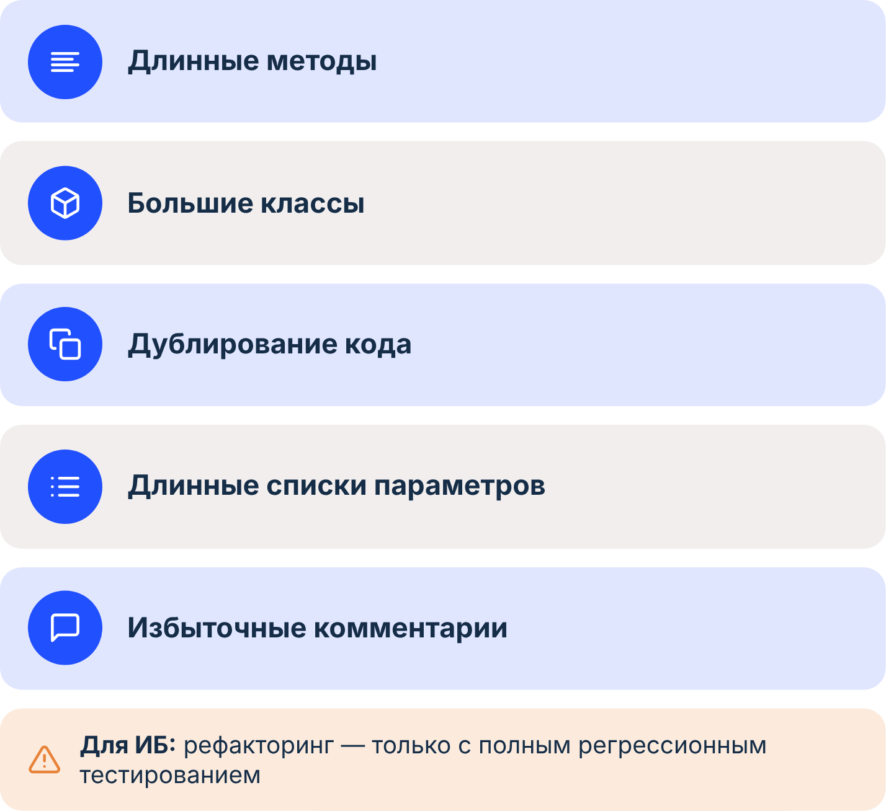
Типичные «запахи» кода
Признаки того, что код пора улучшать.
Рефакторинг может как улучшить, так и ухудшить безопасность
Notes:
Для ИБ: рефакторинг может как улучшить, так и ухудшить безопасность. Важно проводить его осторожно, с полным регрессионным тестированием.

Slide 23
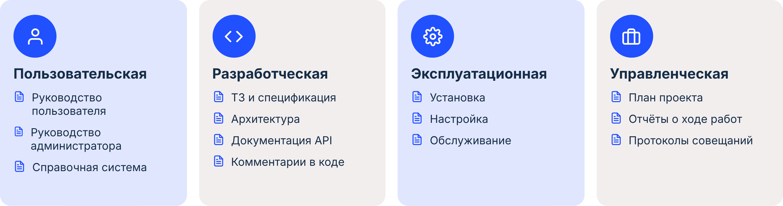
Виды документации
Без документации невозможны сопровождение, аудит и сертификация.
Notes:
Документация — важнейшая часть программного продукта. Пользовательская: руководство пользователя, администратора, справочная система. Разработческая: ТЗ, спецификация, архитектурная документация, документация API, комментарии в коде. Эксплуатационная: руководство по установке, настройке, обслуживанию. Управленческая: план проекта, отчёты, протоколы совещаний.

Slide 24
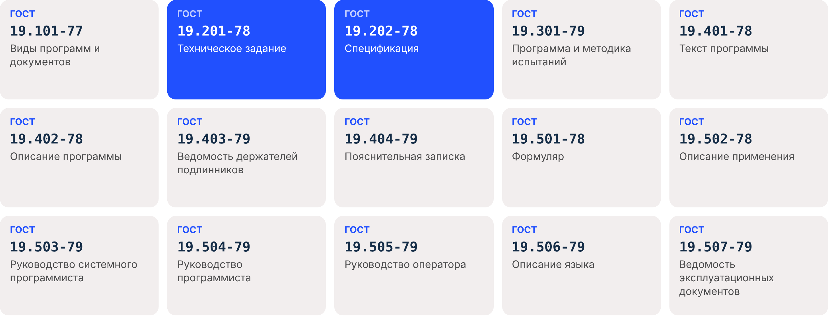
Стандарты ЕСПД
В России действует Единая система программной документации.
Notes:
ГОСТ 19.101-77 — виды программ и программных документов; 19.201-78 — техническое задание; 19.202-78 — спецификация; 19.301-79 — программа и методика испытаний; 19.401-78 — текст программы; 19.402-78 — описание программы; 19.403-79 — ведомость держателей подлинников; 19.404-79 — пояснительная записка; 19.501-78 — формуляр; 19.502-78 — описание применения; 19.503-79 — руководство системного программиста; 19.504-79 — руководство программиста; 19.505-79 — руководство оператора; 19.506-79 — описание языка; 19.507-79 — ведомость эксплуатационных документов.

Slide 25
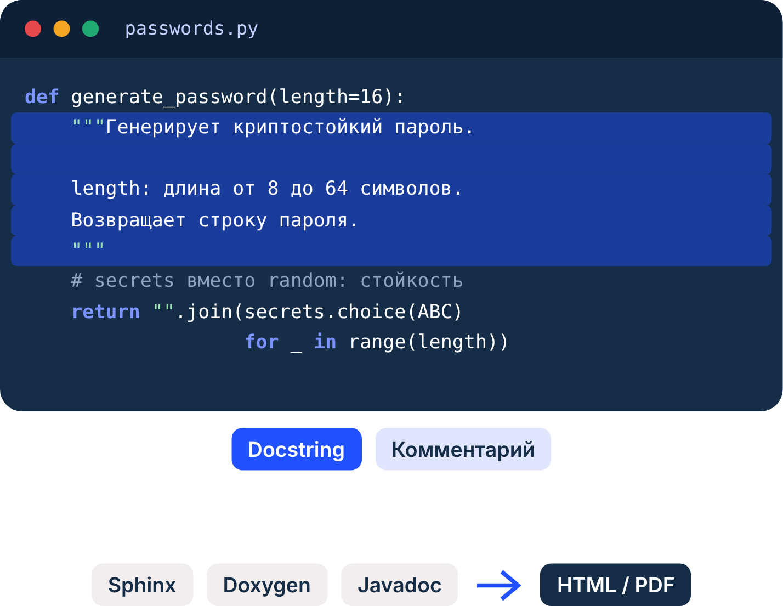
Документирование в коде
Комментарии поясняют сложные участки, но не дублируют код
Docstrings описывают модуль, класс, функцию
Автодокументирование — генерация из комментариев
Notes:
Автодокументирование: генерация документации из комментариев (Sphinx, Doxygen, Javadoc). Пример кода на слайде — иллюстрация.

Slide 26
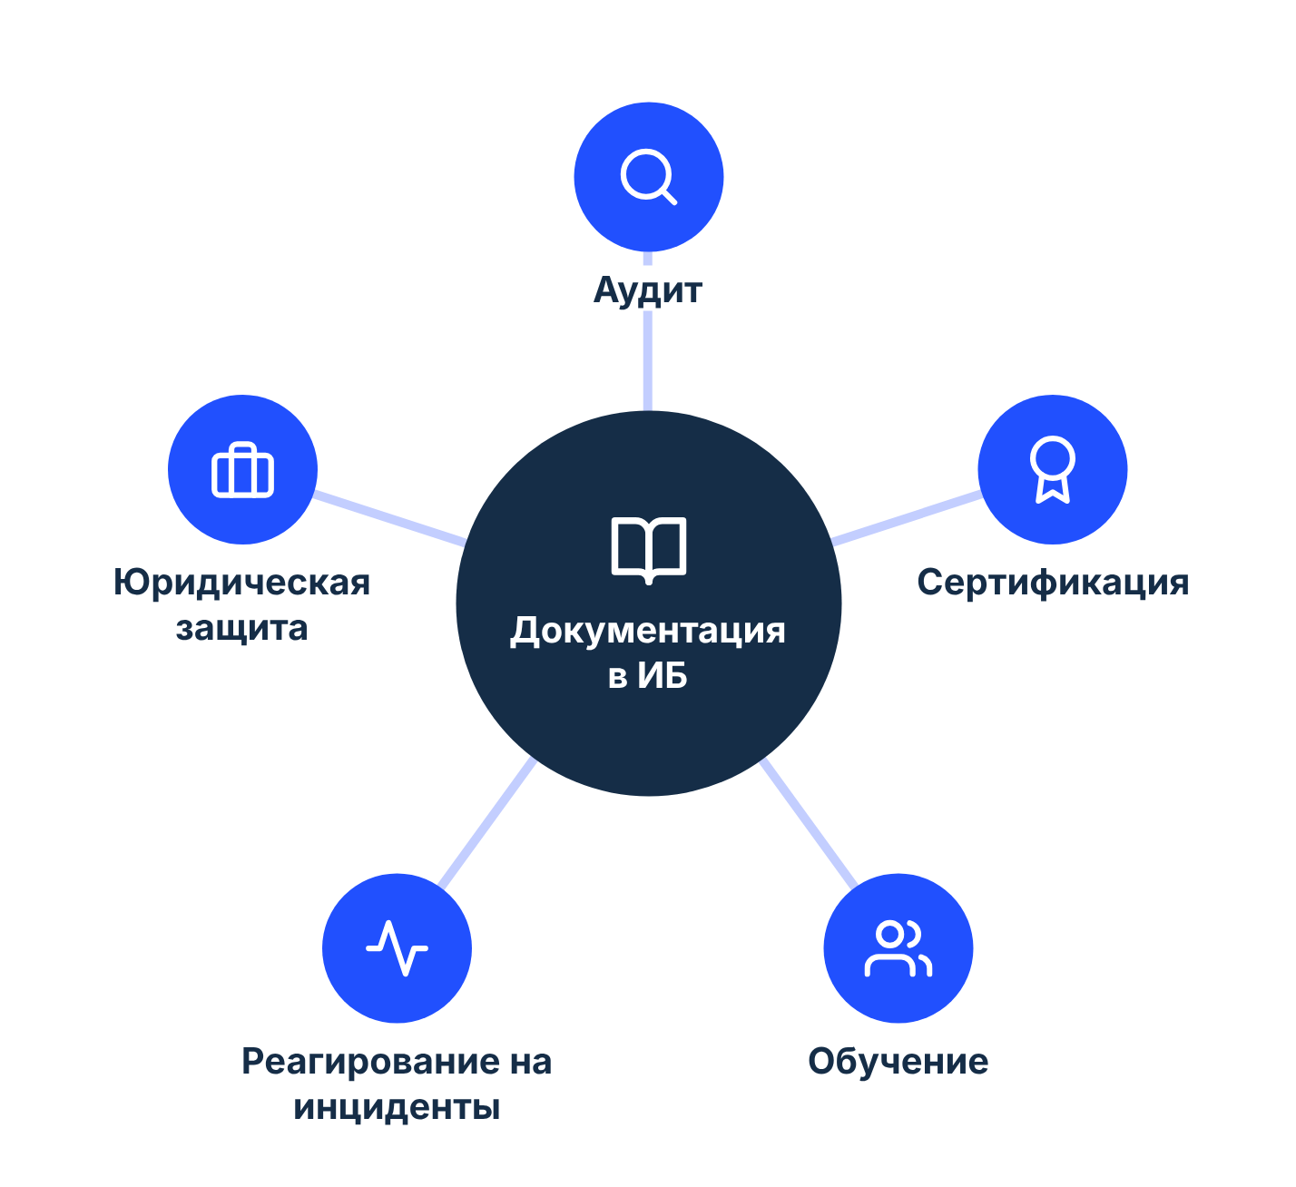
Документация и информационная безопасность
Для ИБ документация выполняет пять функций.
Обязательное условие сертификации ФСТЭК и ISO 15408
Notes:
Аудит: проверка соответствия требованиям безопасности. Сертификация: обязательное условие для получения сертификатов ФСТЭК, ISO 15408. Обучение: помогает новым сотрудникам понять систему. Реагирование на инциденты: позволяет быстро восстановить систему после сбоя. Юридическая защита: документация может использоваться как доказательство в суде.

Slide 27
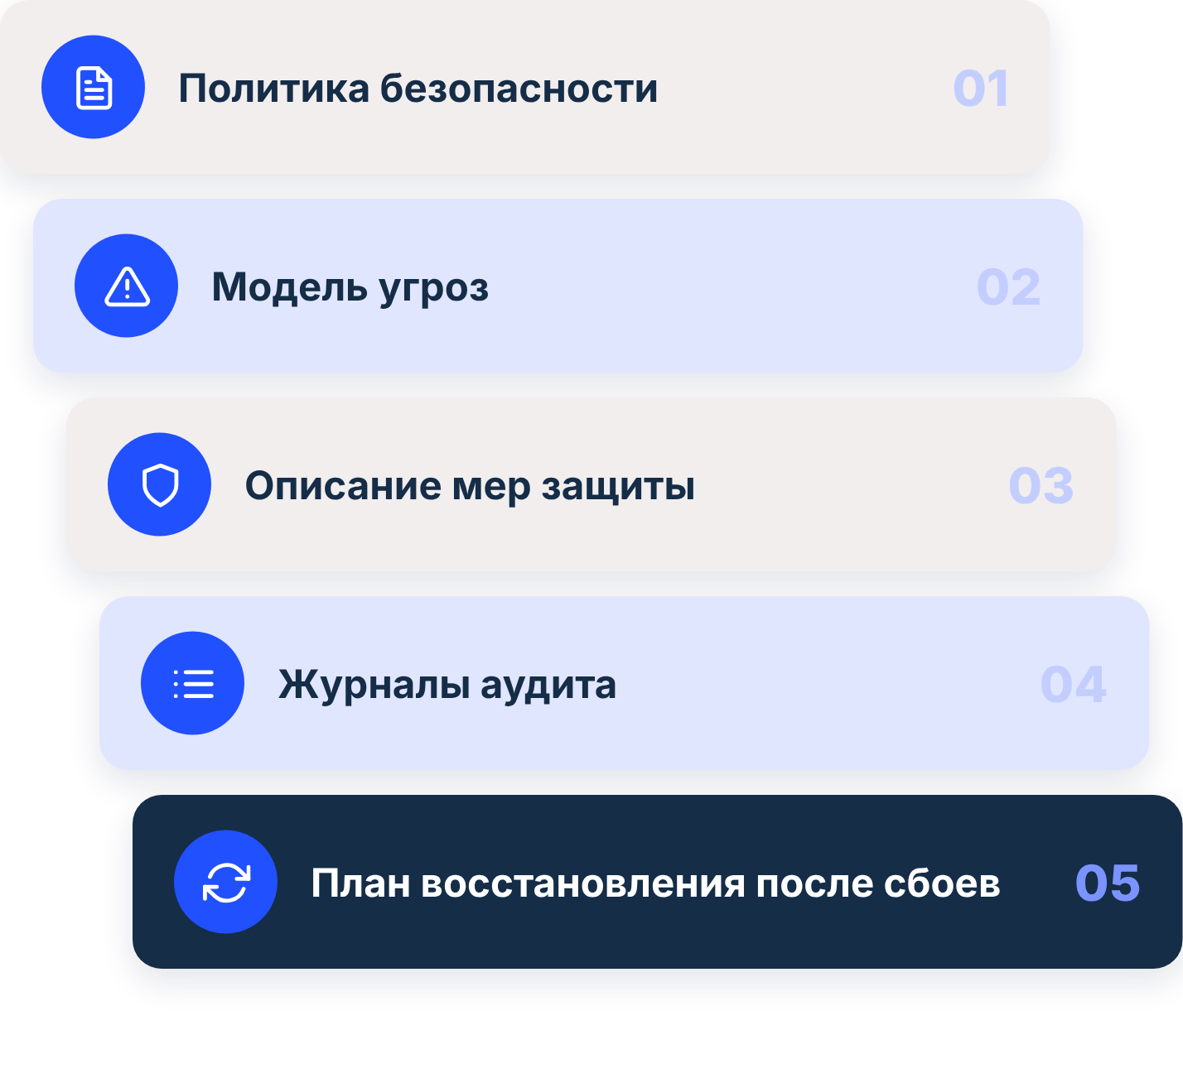
Документация по безопасности
Обязательный набор документов по безопасности системы.
Notes:
Требования к документации по безопасности: политика безопасности, модель угроз, описание мер защиты, журналы аудита, план восстановления после сбоев.

Slide 28
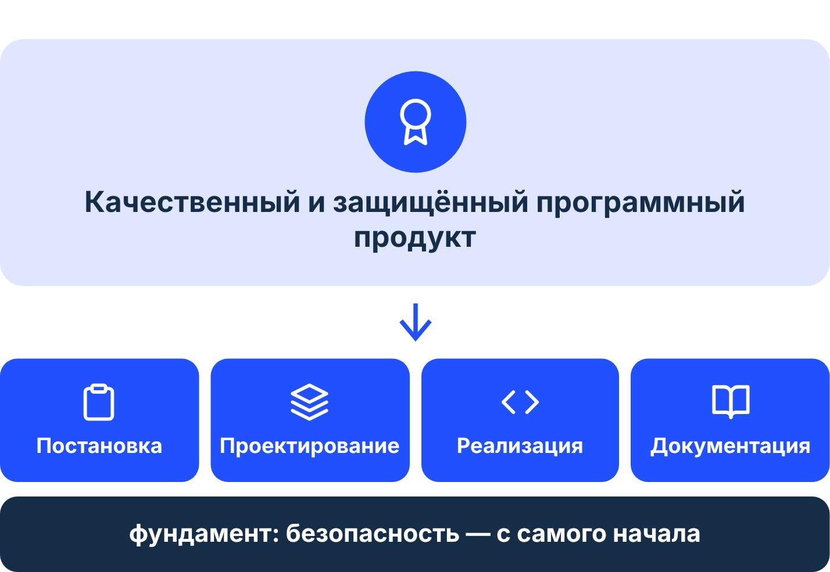
Заключение
Постановка задачи, проектирование, реализация и документирование — фундамент качественного программного продукта.
Безопасность закладывается с самого начала
Документация — инструмент доказательства соответствия требованиям
Notes:
Владение методами анализа требований, проектирования архитектуры, написания чистого кода и оформления документации — обязательные компетенции современного разработчика и специалиста по безопасности.

